Slide 1
情報リテラシーII
(第4回)
演習(4)
繰り返し処理
情報・経営システム工学専攻
秋元 頼孝

Slide 2
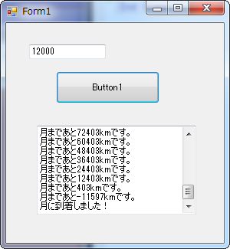
S04Q01
地球と月の距離は384,403kmある。
繰り返し処理を使って、次のようなプログラムを書きなさい。
１）利用者は、地球を出発して月へと飛行する宇宙船の平均時速(km/h)を整数で入力する。
２）システムは、宇宙船の１時間ごとの月までの距離を以下の例のように繰り返し表示し、月までの距離が0以下である場合、「月に到着しました！」と表示して実行終了する。
ただし、宇宙船の平均時速は出発から常に一定とする。
式による計算でもできますが、繰り返し処理を使っても答えに辿り着けます。
これが「アルゴリズム的な思考」の入り口です。
どうしても分からない人は、
次のスライドのヒントを参照。

Slide 3
S04Q01 （ヒント）
繰り返し実行すべき処理は、次の２つです。
(1)現時点での月までの距離を計算する。
(2)「月まであと○○○kmです。」と出力する。
また、この問題では、処理を繰り返す回数は計算処理によって変わるため、はっきりと分かりません。
繰り返す回数がはっきりしない場合は、「While」を使うのがおすすめです。
(1)については、現時点での到達距離に、利用者が入力した平均時速を足せば、 今の宇宙船の到達距離が計算できます。
(2)では(1)の結果をTextBoxに追加して出力します。（※TextBoxにテキストを追加して表示する方法は、授業で説明しました）
この２つの処理を、「到達距離が、月までの距離に達していない」なら、繰り返し実行します。月までの距離を超えたら、「到着しました！」と最後に出力します。

Slide 4
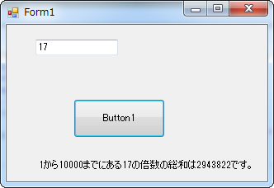
S04Q02
ある正の整数Xの倍数の総和を知りたい。ただしXは10000未満とする。
繰り返し処理を使って、次のようなプログラムを書きなさい。
１）利用者は、Xを入力する(10000未満)。
２）システムは、1から10000までの整数のうち、Xの倍数の総和を以下の例のように表示する。
式による計算でもできますが、繰り返し処理を使っても答えに辿り着けます。
これが「アルゴリズム的な思考」の入り口です。
どうしても分からない人は、
次のスライドのヒントを参照。

Slide 5
S04Q02 （ヒント）
例えば、利用者が入力した整数Xが17の場合、17の倍数は17,34,51,68,85,…ですので、求めたい数は、17+34+51+68+85+・・・+9996 となります。
この問題は利用者の入力した値によらず、10000まで繰り返すことがわかっているので、「For」を使う処理が向いています。
ということで、Xの倍数の総和を保存するsumを宣言します。
次に、繰り返しで行う処理が何か考えます。
ループを繰り返すたびに、ループ変数iが1,2,3,4,5,・・・と増えます。この中からiがXの倍数であるときのみsumに足します。つまり「もしiがXの倍数だったら、iをsumに足す」という処理を繰り返します。
なお、「iがXの倍数である」という条件には「剰余」の演算を利用すると良いです。「倍数である」ならば「割り切れる」ためです。

Slide 6
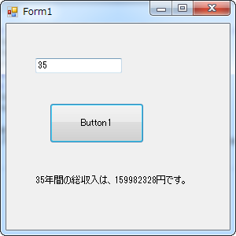
S04Q03
ある会社のサラリーマンである利用者が、X年間勤務したとき、
生涯の総収入額を知りたい。
繰り返し処理を使って、次のようなプログラムを書きなさい。
ただし、会社Xの初任給は月給200,000円で、1年ごとの定期昇給額は
その時点の月給の2%とする。またボーナスは4ヶ月分(2ヵ月分を年2回)とする。
１）利用者は、勤続年数Nを入力する。
２）システムは、N年間勤めた際の総収入額を以下の例のように表示する。
式による計算でもできますが、繰り返し処理を使っても答えに辿り着けます。
これが「アルゴリズム的な思考」の入り口です。
注：小数点以下をどう扱うかで多少結果が変わりますが、この問題では気にしなくて構いません。
例, 159982912円
どうしても分からない人だけ、
次のスライドのヒントを参照。

Slide 7
S04Q03 （ヒント）
この問題は利用者の入力した値がそのまま処理を繰り返す回数となりますので、For文を使用するのがよいでしょう。
まずは計算のなかで変化する変数を整理します。
総収入額を保存するtotalMoneyと、「定期昇給」によって１年ごとに変化する月収を保存するsalaryの宣言が必要です。
１年ごとに以下の計算処理を実行し、これを勤続年数分繰り返せばよいです。
年収＝月収とボーナスの総和を計算し、totalMoneyに足す
salaryを更新する

Slide 8
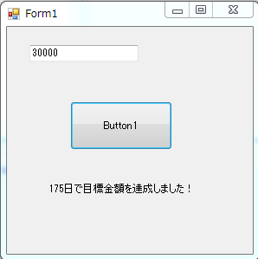
S04Q04
利用者は毎日貯金をすることにする。
貯金する額は、1日目を１円とし、2日目が3円、3日目が5円・・・と、
１日ごとに2円ずつ増やすことと決めた。
繰り返し処理を使って、次のようなプログラムを書きなさい。
１）利用者は、貯金したい目標金額を入力する。
２）システムは、目標金額を達成する日数を以下の例のように表示する。
式による計算でもできますが、繰り返し処理を使っても答えに辿り着けます。
これが「アルゴリズム的な思考」の入り口です。
どうしても分からない人は、
次のスライドのヒントを参照。

Slide 9
S04Q04 （ヒント）
「貯金する額は1日目を１円とし、2日目が3円、3日目が5円・・・と、１日ごとに2円ずつ増えていく」のように、計算のパターンが決まっているならば、結果がすぐ予測できなくても、繰り返し処理によって、比較的簡単に計算することができます。
また、Q01同様、繰り返す回数がはっきりしないならば「While」が向いています。
まずは貯金総額を足していく変数myMoneyを宣言します。
myMoneyに足していく金額は、毎日2円ずつふえていきます。このために、足す金額を保存する変数plusMoneyも宣言します。
ということで、1日ごとに実行する計算処理は、次の通りです。
(1)myMoneyに、その日のplusMoneyの金額を足す。
(2)plusMoneyを2増やす。
また、
(3)日数を記録するための変数daysを1ずつ増やす。
ことも行っておく必要があります。
これら３つを、貯金が目標額未満である間、繰り返します。
４つの問題で見てきたように、繰り返し処理でプログラムを書くには、問題の中で
(1)繰り返し実行する計算は何かを見抜く事、また、その計算を終了する条件を見抜く事
(2)(1)の計算のために記憶しておくべき値を見抜き、あらかじめ宣言しておく事
がコツになります。
そして、繰り返し処理では、(2)の各値を毎回更新できるのがポイントです。

Slide 10
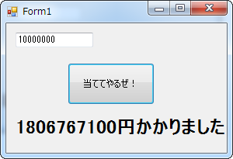
S04SP01
宝くじの儚さを知りたい。
繰り返し処理を使って、次のようなプログラムを書きなさい。
１）利用者は、10枚3000円の宝くじの当選確率(1/N)を整数Nで入力する。
２）システムは、1回につき10枚(3000円)ずつ宝くじを購入し、入力された確率で当選したかどうか判定を行う。最初に当選するまで、購入と当選判定を繰り返し実行し、最初に当選するまでに購入した金額を以下の例のように表示する。
ただし、宝くじの当選判定には、以下のような方法で生成した乱数を利用すること。
整数numに、1以上N未満の乱数を生成して代入する方法
Dim r As New System.Random() ←実行するプログラムの最初に記述してください
Dim num As Integer = r.Next(1,N)

Slide 11
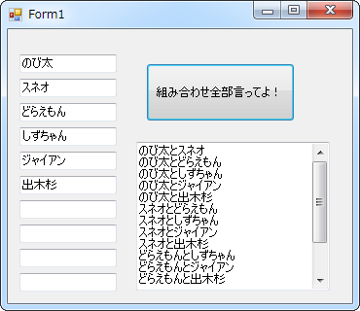
S04SP02
次のようなプログラムを書きなさい。繰り返し処理は使わなくてもかまわない。
１）利用者は、10個のTextBoxに、2名～10名の名前を入力する。
※ただし、TextBox1～TextBox10に、必要な人数分、順に入力することとする。
２）システムは、入力された名前について、可能なペア（2人組）を、
次の例のように全て表示する。
※ただし、同じ組み合わせは表示しないこと。
（ヒント）
「TextBox1に何か文字列が入っている」
場合に真となる条件判定の方法
If TextBox1.Text <> “” Then

